Slide 1



LARANA, INC.
PROGRAMMING
PROJECT

Slide 2

CONTENT
01
var vs let vs const
02
alert vs prompt vs confirm.
03
TASKS

Slide 3

VAR VS LET VS CONST
Var
تستخدم في تحديد المتغير Global Variable يستخدم في جميع أجزاء البرنامج ويمكن استنساخه أو تغييره
2. Let
تستخدم في تحديد المتغير Local Variable يستخدم في جزء محدد من البرنامج
3. Const
تستخدم في تحديد المتغير Constant Variable يستخدم في جميع أجزاء البرنامج ولا يمكن استنساخه أو تغييره

Slide 4
ALERT VS PROMPT VS CONFIRM.
alert:
تعرض رسالة لإعلام المستخدم بشئ ما، وُتعطل كافة عمليات الصفحة حتى يتفاعل مع هذه الرسالة.
2.prompt:
تعرض رسالة تطلب من المستخدم إدخال شيء ما في حقل إدخال خاص لتعيد القيمة المدخلة في سلسلة نصية، أو ترجع القيمة null إذا تم العملية.
3.confirm:
تعرض رسالة (بمثابة سؤال) وتنتظر من المستخدم الرد عليها بالقبول أو الرفض، أي تكون النتيجة true إذا تم الضغط على زر "Ok" أو تكون false عدا ذلك.

Slide 5
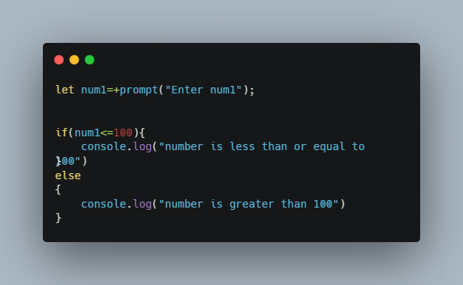

Slide 6
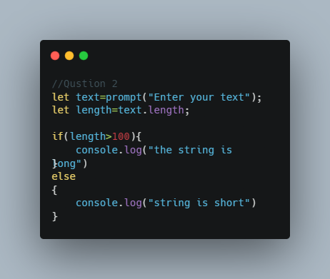

Slide 7
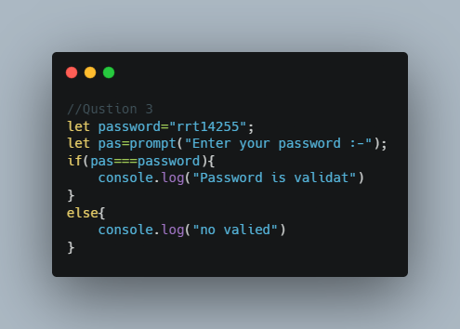

Slide 8
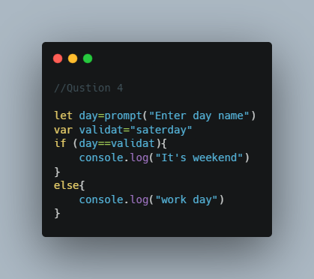

Slide 9
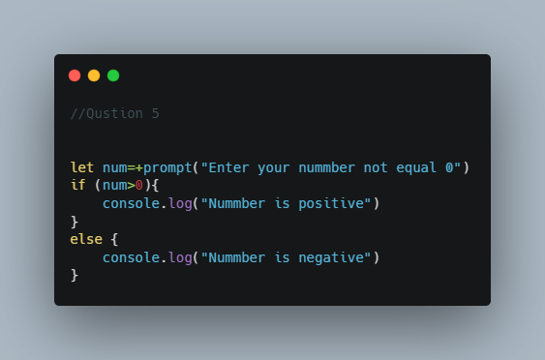

Slide 10
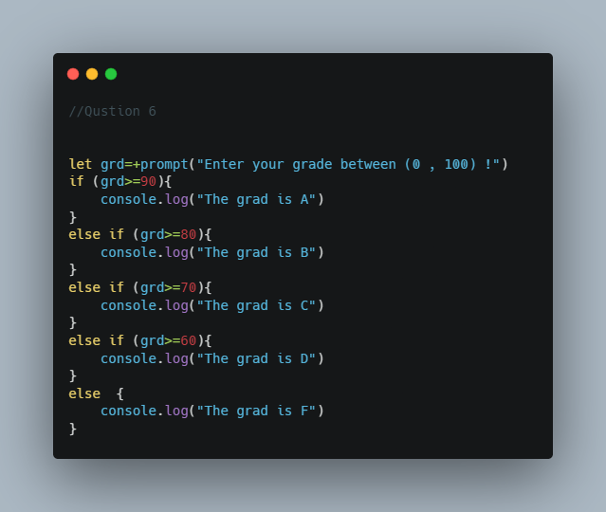

Slide 11
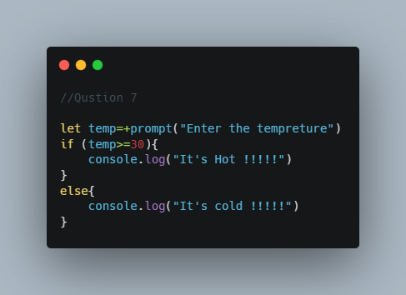

Slide 12
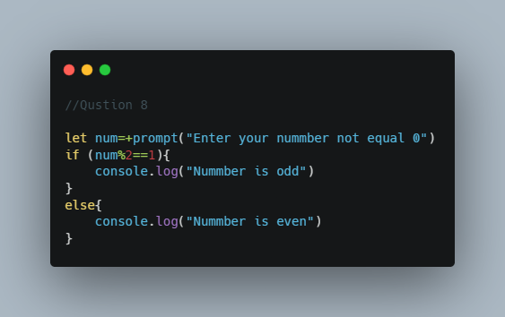

Slide 13
